Slide 1
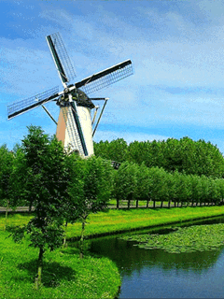
Ветер

Slide 2
Что такое ветер? Причина образования ветра.

Slide 3
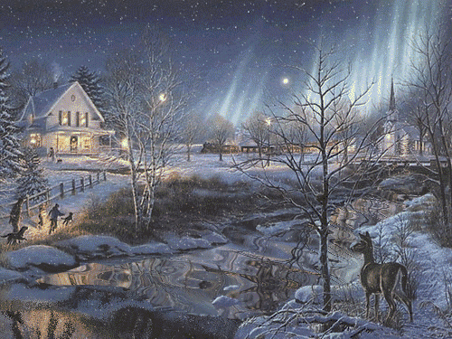
Представьте, что вы находитесь в загородном доме. Тихий зимний вечер, за окнами метель.
-

Slide 4
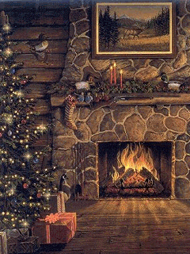
Вы сидите перед камином, в котором горят дрова. Куда девается дым?
Дым выходит в трубу.

Slide 5


Почему дым выходит в трубу?

Slide 6
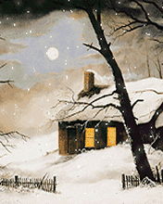
На одинаковой ли высоте находится топка камина и верхняя часть трубы?

Slide 7
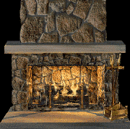
Так почему же дым выходит в трубу?
На уровне топки атмосферное давление больше, а на верхнем крае трубы меньше. Дым движется из области высокого давления в область низкого, по вертикали

Slide 8

Явление – движение воздуха из области высокого давления в область низкого проявляется не только в вертикальном, но и горизонтальном направлении.
Ветер – это движение воздуха в горизонтальном направлении.

Slide 9

Главная причина возникновения ветра – это разница в атмосферном давлении над разными участками земной поверхности.
Воздух движется из области высокого давления в область низкого.
ВД
НД

Slide 10
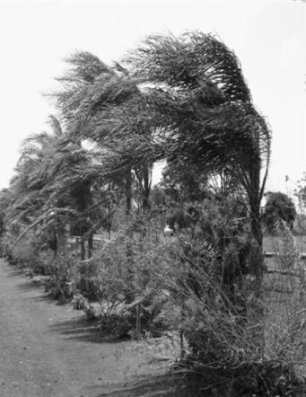
Задание:
В каком направлении будет дуть ветер?
1. 760 мм
720 мм
2. 725 мм
750 мм
3. 790 мм
785 мм
4. 740 мм
780 мм
Чем больше разность давления, тем сильнее ветер.

Slide 11
Бриз

Slide 12
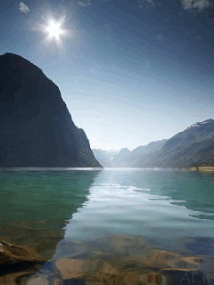
!Рассмотрим образования ветра на примере бриза.
Бриз – это ветер, который образуется на берегу моря и меняет свое направление два раза в сутки.

Slide 13
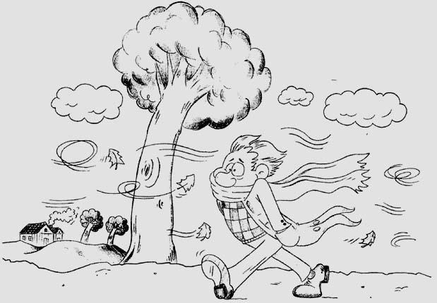
Познакомимся с некоторыми свойствами воздуха.

Slide 14
Как мы помним, воздух – это смесь различных газов. При нагревании все газы расширяются, т.е. увеличивают свой объем. Это происходит потому , что расстояние между молекулами воздуха увеличивается.
t°
t°
Молекулы воздуха

Slide 15


Сильно нагретый воздух расширяется, становится легче и поэтому поднимается, т.е. происходят восходящее движение воздуха. Образуется область низкого давления у поверхности Земли.
Атмосфера
воздух
t°
НД

Slide 16
При охлаждении все газы сжимаются, т.е. уменьшаются в объеме. Это происходит потому , что расстояние между молекулами воздуха сокращается.
t°
t°
Молекулы воздуха

Slide 17
Если воздух получает мало тепла от поверхности, он охлаждается, становится более тяжелым и опускается, т.е. происходит нисходящее движение воздуха. В связи с этим у поверхности Земли формируется область высокого давления.
Атмосфера
воздух
ВД
t°

Slide 18

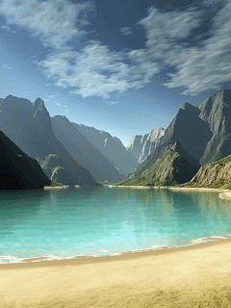
День
Суша днем нагревается быстрее, чем вода. Нагревшийся от нее теплый воздух расширяется, поднимается вверх. Поэтому давление над сушей понижается.
воздух
НД
t°

Slide 19
День
Море днем нагревается медленнее, чем суша. Холодный воздух сжимается и находится у поверхности воды. Поэтому давление над морем повышается.
воздух
ВД
t°

Slide 20
День
Более холодный и плотный воздух у поверхности моря устремляется туда, где давление ниже, т.е. на сушу .
ВД
НД

Slide 21

Ночь
Суша остывает быстрее воды. Холодный воздух над ней сжимается, прижимается к поверхности.
воздух
ВД
t°

Slide 22
Ночь
Море остывает медленнее, чем суша. Нагревшийся от него теплый воздух расширяется, поднимается вверх. Поэтому давление над морем понижается.
воздух
НД
t°

Slide 23
Ночь
Более холодный и плотный воздух у поверхности суши устремляется туда, где давление ниже, т.е. на море .
НД
ВД

Slide 24
Муссон

Slide 25

Из-за различия в нагревании и разницы в атмосферном давлении над сушей и морем образуются ветры – муссоны.
Муссон (от арабского «маусим» - сезон) – это ветер, который образуется на берегу моря и меняет свое направление два раза в год.

Slide 26
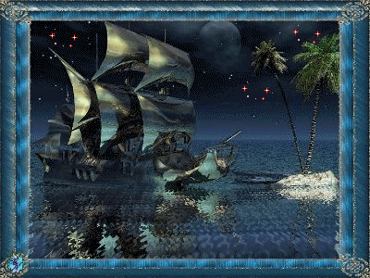
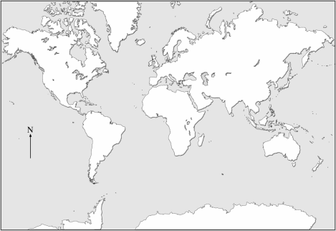
Первые упоминания о муссонах найдены в древних книгах, повествующих о путешествиях моряков с побережья Средиземного моря.
Средиземное море

Slide 27
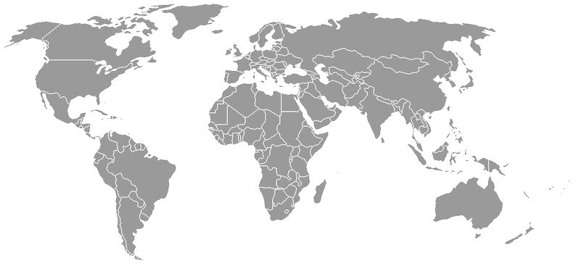
Муссоны проявляются в тропосфере над значительно большими пространствами – в сотни и тысячи километров, например на границе Тихого океана и Евразии.

Slide 28
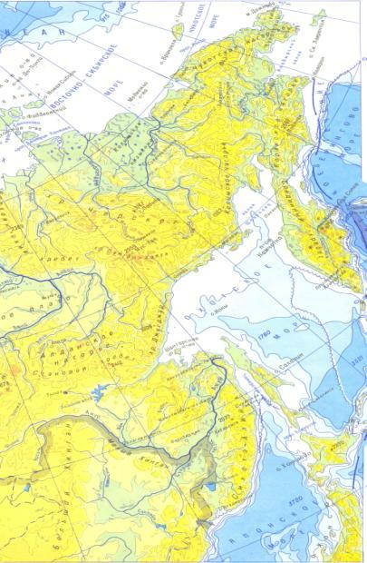

Зима
t°
ВД
Зимой воздух над восточной частью материка сильно охлаждается, давление увеличивается.

Slide 29
Зима
t°
Зимой Тихий океан относительно теплый. Над ним формируется область низкого давления.
НД

Slide 30
Зима
НД
Зимний муссон направлен с суши на море. Зимой устанавливается холодная, безоблачная и сухая погода.
ВД

Slide 31

ЛЕТО
t°
Летом поверхность земли хорошо прогрелась. Теплый воздух расширяется, поднимается вверх. Формируется область низкого давления.
НД

Slide 32
ЛЕТО
t°
Летом поверхность моря прогревается медленно. Холодный воздух находится над водой. Формируется область высокого давления.
ВД

Slide 33
ЛЕТО
НД
ВД
Летний муссон направлен с океана на сушу. Летом преобладает дождливая и пасмурная погода.

Slide 34
Определение направления и силы ветра

Slide 35
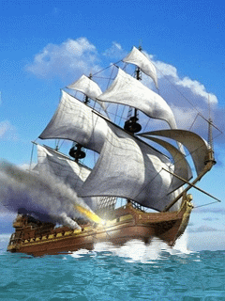
В давние времена, когда не было приборов, о силе ветра судили по местным признакам: в океане по действию ветра на воду, паруса корабля.

Slide 36
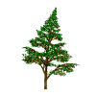

На суше – по отклонению деревьев, дыма из труб.

Slide 37
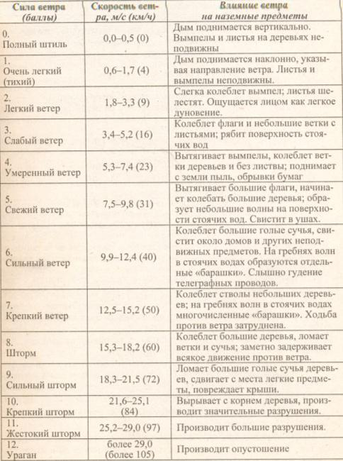
Разработана специальная шкала (шкала Бофорта), которая позволяет определять скорость ветра в метрах в секунду или его силу в баллах.

Slide 38
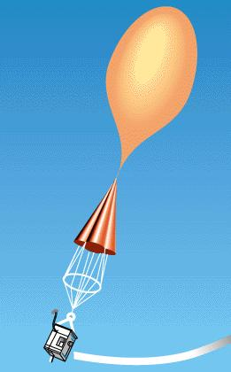
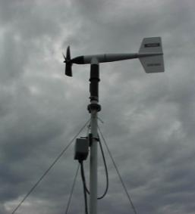
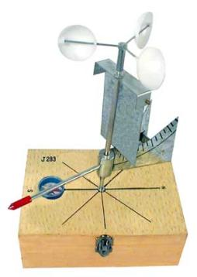
На метеорологических станциях за направлением и скоростью ветра наблюдают с помощью флюгера, шаров-пилотов. Точные измерения скорости ветра производят с помощью прибора анемометра.

Slide 39


Ветер называют по той стороне горизонта, откуда он дует. Например, с юга – южный.
З
Ю
Ю-З
С

Slide 40
В журналах и дневниках погоды принято отмечать ни только направление, но и силу ветра в баллах.
1 балл
Короткий штрих – 1 балл
Длинный штрих – 2 балла
2 балла
3 балла

Slide 41
В журналах и дневниках погоды принято отмечать ни только направление, но и силу ветра в баллах.
Западный, 1 балл
Юго-западный, 2 балла
Северо-западный, 3 балла

Slide 42
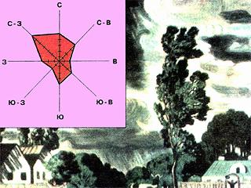
Об изменении температуры можно судить по графику температуры, то о ветре, господствующем в той или иной местности, можно узнать по графику, называемому «розой ветров».

Slide 43
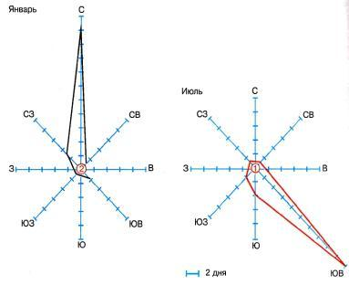
Строят график так. Надо начертить линии С-Ю, З-В. Один день- одна клетка на графике. Подсчитываем, сколько дней дул ветер с севера, с северо-востока и всех других направлений. На линиях соответствующих направлений отложить от центра число дней с ветром этого направления и поставить точку и т.д. Затем последовательно соединяются точки.

Slide 44
Задание:
Построить «розу ветров по предложенным данным.
Дни месяца и направления ветра
1 | 2 | 3 | 4 | 5 | 6 | 7 | 8 | 9 | 10 | 11 | 12 | 13 | 14 | 15
с | с | с-в | с-в | в | в | в | ю-в | ю-в | с-в | з | ю-з | ю | в | ю
16 | 17 | 18 | 19 | 20 | 21 | 22 | 23 | 24 | 25 | 26 | 27 | 28 | 29 | 30
з | с | с-з | с-з | с | з | в | с-в | ю | в | ю | с-в | с | з | з

Slide 45
Значение ветра.

Slide 46

Ветры переносят влагу с океана в глубь материков.

Slide 47
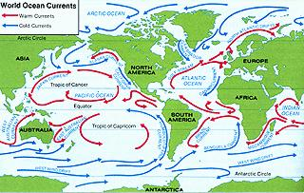
Постоянные ветры являются главной причиной образования океанских течений, способствуют перемешиванию вод океана.

Slide 48
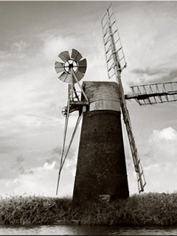
Сила ветра с давних пор использовались человеком. Столетия назад люди строили ветряные мельницы.

Slide 49
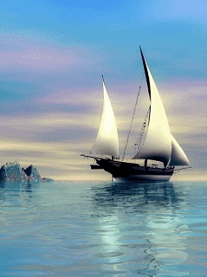
Пользовались парусными судами.

Slide 50
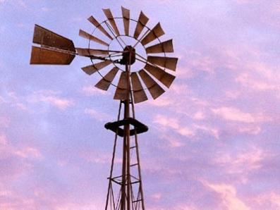
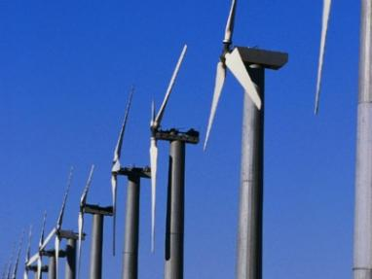
В настоящее время с помощью ветряных двигателей получают электрический ток для небольших населенных пунктов.

Slide 51
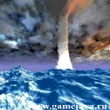
Ветер может стать причиной бедствий: большие разрушения на суше, гибель судов во время шторма в морях и океанах, наводнения.

Slide 52
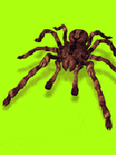


Ветер может виновником очень странных природных явлений. Например, в разное время и во многих местах отмечены случаи «дождей» из пауков, жуков, лягушек.

Slide 53



Население приморских стран не раз получало даровую «небесную» пищу в виде «дождя» из рыбы.

Slide 54
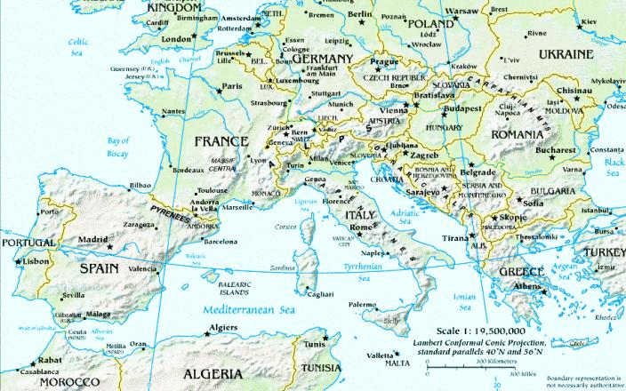
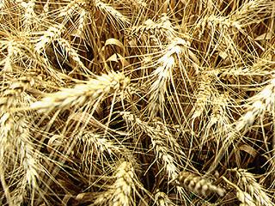
Бывало, что ветер приносил и иные предметы. В Марокко он разрушил склады с пшеницей и, подхватив ее. Высыпал на побережье Италии.

Slide 55
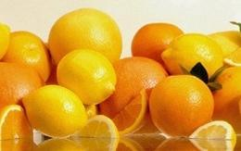
В другой раз ветер, образовавшийся в море, проходя по побережью Испании, захватил с собой корзины с апельсинами. Через несколько минут на достаточно большом расстоянии выпал «дождь» из апельсинов.

Slide 56
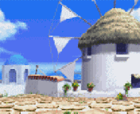
Для того чтобы использовать силу ветра, предвидеть изменения его направления и скорости, предупредить о приближении ураганов, люди издавна наблюдали и изучали особенности ветров.

